Slide 1
博弈论中的信息与知识
王麒植

Slide 2
博弈中的信息与知识
如何理解博弈均衡？
重要视角：信息与知识
核心问题：形成一个均衡需要多少信息/知识？
重要概念：共同知识

Slide 3
博弈均衡
均衡分析
如何解释？一个循环逻辑！
猎手B
鹿
兔
支付
猎手A
鹿
3，3
0，2
兔
2，0
1，1

Slide 4
博弈均衡与信念
嵌套逻辑和高阶推理——多均衡的选择问题
如何预测哪个均衡会出现？从A的视角出发
A选“鹿”还是“兔”取决于B选什么
B选“鹿”还是“兔”取决于B认为A选什么
A选“鹿”还是“兔”取决于A认为B认为A选什么
……
信念（belief）
信念是指对博弈相关信息（行动、收益）的判断
高阶信念是对信念的判断：A认为B认为……
高阶信念是博弈决策交互性的结果
我的决策取决于你的决策；你的决策也取决于我的决策

Slide 5
高阶信念与共同知识
高阶信念从何而来？脏脸博弈的例子
A、B、C三个人相视而坐，他们事先知道每个人的脸可能是脏的也可能是干净的，但是每个人只能看到另外两个人的脸，看不到自己的脸。
假设三个人的脸都是脏的。一个旁观者问A：“你知道你们三个人脸的状态吗？”A回答不知道。再问B，B也回答不知道。问C也同样。
假设旁观者说道“你们至少有一个人脸是脏的。”此时，他再依此问A、B，仍得到回答不知道。但是，当他问C的时候，C便知道三个人脸均是脏的。
为什么？

Slide 6
高阶信念与共同知识
高阶信念从何而来？脏脸博弈的例子
我们可以将所有可能状态写为
{脏脏脏，净脏脏，脏净脏，脏脏净，净净脏，净脏净，脏净净，净净净}
在旁观者说话后：A仅在看到两个干净的脸时才知道所有人脸的状态。他此时应该不知道，因为他看到了两个脏脸。
B听到A不知道，说明A肯定没有看到两个干净脸。这意味着，如果B看到C的脸是干净的，那么他一定知道自己的脸是脏的。由于他看到C的脸是脏的，那么他也应该回答不知道。
C听到A、B都不知道，那么便排除了（BC干净）和（C干净）两种可能。唯一的可能便是C是脏的，即真实状态是“脏脏脏”。

Slide 7
高阶信念与共同知识
脏脸博弈的启示
“至少有一个脏脸”这件事在旁观者说话之前所有人也都知道。从这个意义上讲，旁观者说了句“废话”
只有在旁观者说了“废话”以后，C才有可能知道真实状态——废话很重要
公共信息和私人信息的区别：公共信息不仅每个人知道，每个人还知道别人也知道，知道别人也知道自己知道……
共同知识
所有人知道，所有人知道所有人知道，……（无穷阶都成立）的知识
和博弈论有什么关系？

Slide 8
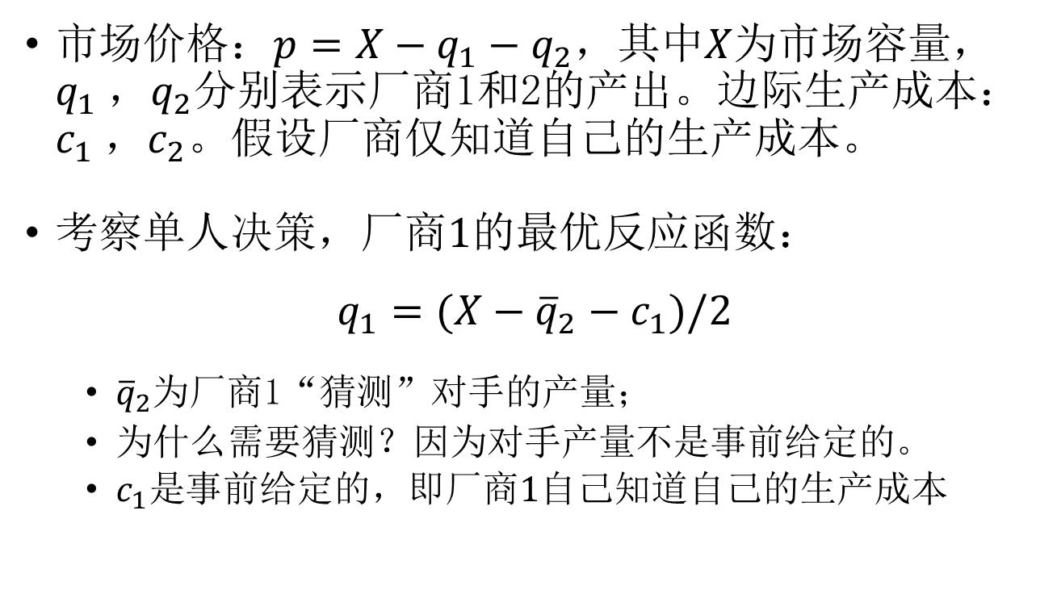
古诺均衡
市场价格：$p=X−q_{1}−q_{2}$，其中$X$为市场容量， $q_{1}$，$q_{2}$分别表示厂商1和2的产出。边际生产成本：$c_{1}$，$c_{2}$。假设厂商仅知道自己的生产成本。
考察单人决策，厂商$1的$最优反应函数：
$$q_{1}=(X−{\overline{q}}_{2}−c_{1})/2$$
${\overline{q}}_{2}$为厂商1“猜测”对手的产量；
为什么需要猜测？因为对手产量不是事前给定的。
$c_{1}是$事前给定的，即厂商$1$自己知道自己的生产成本

Slide 9
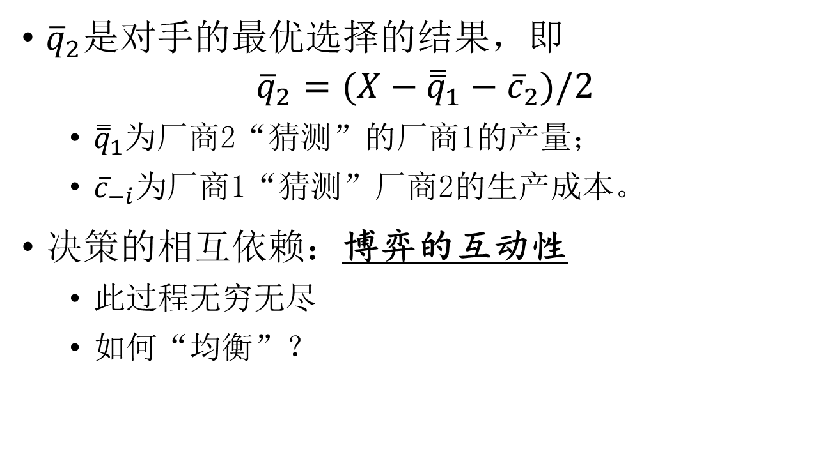
古诺均衡
${\overline{q}}_{2}$是对手的最优选择的结果，即
$${\overline{q}}_{2}=(X−{\overset{̿}{q}}_{1}−{\overline{c}}_{2})/2$$
${\overset{̿}{q}}_{1}$为厂商2“猜测”的厂商1的产量；
${\overline{c}}_{−i}为$厂商1“猜测”厂商2的生产成本。
决策的相互依赖：博弈的互动性
此过程无穷无尽
如何“均衡”？

Slide 10
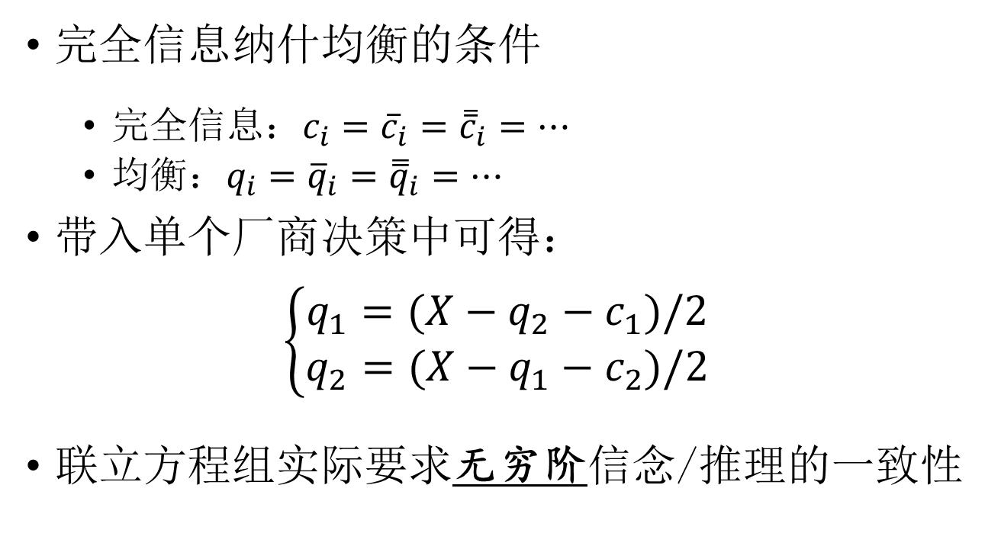
古诺均衡
$完全信息$纳什均衡的条件
完全信息：$c_{i}={\overline{c}}_{i}={\overset{̿}{c}}_{i}=…$
均衡：$q_{i}={\overline{q}}_{i}={\overset{̿}{q}}_{i}=…$
带入单个厂商决策中可得：
$$\left\{\begin{aligned}q_{1}=(X−q_{2}−c_{1})/2 \\ q_{2}=(X−q_{1}−c_{2})/2 \end{aligned}\right.$$
联立方程组实际要求无穷阶信念/推理的一致性

Slide 11
博弈均衡概念
完全信息：
变量在无穷阶一致：共同知识
不完全信息
概率在无穷阶一致：共同先验假设
“完全信息” 的不完全信息博弈

Slide 12
共同知识的脆弱性
任何有限次沟通可能都无法建立共同知识
考虑A男暗恋B女。A男的舍友C偷偷将此事告诉B。此时，A和B都知道此事，但是仍不是共同知识
C又把他泄密的事情告诉了A。此时，AB都知道B知道此事，但是仍然不是共同知识
C在中间传话任何有限次，都不能建立A和B之间的共同知识
直觉上，随着群体的人数增加，共同知识建立的难度也迅速增加
解决方法：直接沟通机制——表白、公开发言、微信群

Slide 13
日常生活中的共同知识
语言
你怎么知道你说的意思和我理解的意思是一个意思？
仪式
结婚为什么要请亲戚朋友？
“想象的共同体”——国家

Slide 14
不完全信息博弈的困难
如果存在不完全信息，不确定性也会向无穷阶不断延伸
我怎么看这件事
你怎么看我怎么看这件事
我怎么看你怎么看我怎么看这件事
……
怎么刻画？
下节课介绍共同先验假设与不完全信息博弈

